Slide 1


Hadoop Distributed File System
Veri Bilimi Okulu
A’dan Z’ye Büyük Veri
https://www.veribilimi.co

Slide 2
HDFS Nedir?
Çok büyük hacimli verileri depolamak için java tabanlı dağıtık bir dosya sistemidir.
Hatalara karşı dayanıklıdır.
Ölçeklenebilir.
Düşük maliyetlidir.
Büyük veri için idealdir.
Veri Bilimi Okulu
A’dan Z’ye Büyük Veri
https://www.veribilimi.co

Slide 3
HDFS Öne Çıkan Özellikler
Bir kez yaz defalarca oku
Özel bir donanım istemez, marka bağımsız
Anında cevap beklenen uygulamalar için ideal değil
Büyük verileri makul bir cevap süresinde işleme
Çok sayıda küçük boyutlu dosyayı sevmez. Namespace sınırı var.
Veri Bilimi Okulu
A’dan Z’ye Büyük Veri
https://www.veribilimi.co

Slide 4
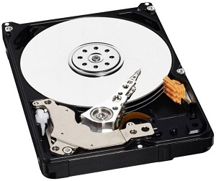
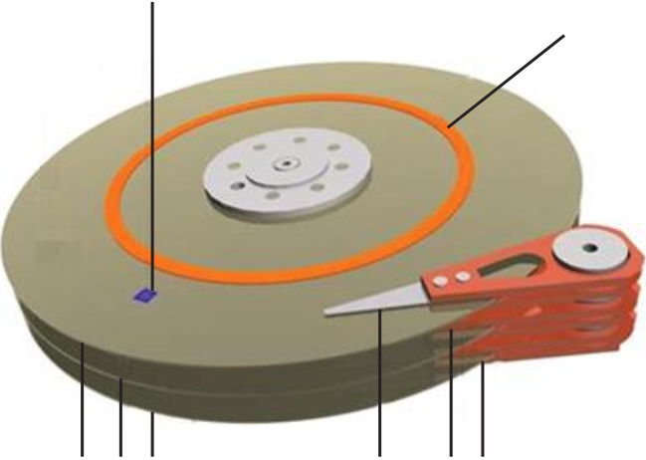
Mekanik Diskin Temel Yapısı
Sektör
(genelde 512 bayt)
İz (Track)
Disk bloğu (ardışık sektörler Örn: 512 Kb)
Kaynak: Data Storage Networking ISBN:9781118679210
Disk plakaları
Okuma-yazma kafaları
Veri Bilimi Okulu
A’dan Z’ye Büyük Veri
https://www.veribilimi.co

Slide 5
HDFS Disk Blokları
Blok büyüklüğü 128/256 MB
Klasik dosya sisteminden farklı olarak bir bloğa 8 MB yazılsa 120 MB’lik alan boş görünür.
Blok büyüklüğünün büyük olmasının sebebi okuyucu kafanın izi ve blok başını bulma zamanını (seek time) azaltmak.
Dosya genişliği diskten büyük olabilir, parçalandığı için sorun değil.
Blok mantığı replikasyonu, hataya dayanıklılığı ve veri yönetimini kolaylaştırır.
Veri Bilimi Okulu
A’dan Z’ye Büyük Veri
https://www.veribilimi.co

Slide 6
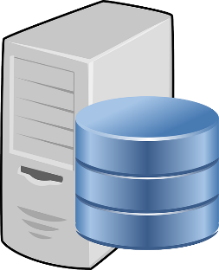
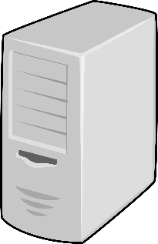

HDFS Nasıl Çalışır?
DataNode-01
Edge Node
DataNode-02
DataNode-03
NameNode
Secondary/Standby NameNode
DataNode-04
Veri Bilimi Okulu
A’dan Z’ye Büyük Veri
https://www.veribilimi.co

Slide 7

Name Node ve DataNode
DataNode-01
Edge Node
DataNode-02
Metadata, dosya sistemi, blok adresleri
Kullanıcı erişim yetki kontrolü
Dosya sistemi operasyonlarını yönetmek (okuma, yazma, yaratma, taşıma vs.)
DataNode’ları kayıt etmek, nabızlarını tutmak
Replikasyon talimatı vermek
DataNode’lardan gelen blok raporlarını işlemek
DataNode-03
NameNode
Secondary/Standby NameNode
DataNode-04
Veri Bilimi Okulu
A’dan Z’ye Büyük Veri
https://www.veribilimi.co

Slide 8




HDFS Veri Okuma
DataNode-01
Edge Node
DataNode-02
DataNode-03
NameNode
Secondary/Standby NameNode
DataNode-04
DataNode-01
Disk-1-Blok-1:Portakal
Veri Bilimi Okulu
A’dan Z’ye Büyük Veri
https://www.veribilimi.co

Slide 9
HDFS Veri Yazma
DataNode-01
Edge Node
DataNode-02
DataNode-03
NameNode
Secondary/Standby NameNode
DataNode-04
DataNode-01
Disk-1-Blok-1:Portakal
Veri Bilimi Okulu
A’dan Z’ye Büyük Veri
https://www.veribilimi.co

Slide 10

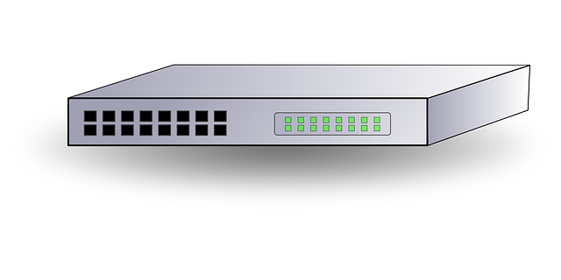









HDFS Fault Tolerance
DataNode-01
Disk-1-Blok-1:Portakal
Disk-2 Blok-2:Elma
Disk-2-Blok-3:Kiraz
DataNode-02
Disk-1-Blok-1:Portakal
Disk-2 Blok-2:Elma
DataNode-03
Disk-1-Blok-1:Elma
Disk-2 Blok-2:Kiraz
DataNode-04
Disk-1-Blok-1:Portakal
Disk-2 Blok-3:Kiraz
NameNode
DataNode-01
DataNode-02
DataNode-03
DataNode-04
Veri Bilimi Okulu
A’dan Z’ye Büyük Veri
https://www.veribilimi.co
Notes:
Bir çok bilgisayarın işlemci, ana bellek ve depolama güçlerini birleştirip kullanması.

Slide 11
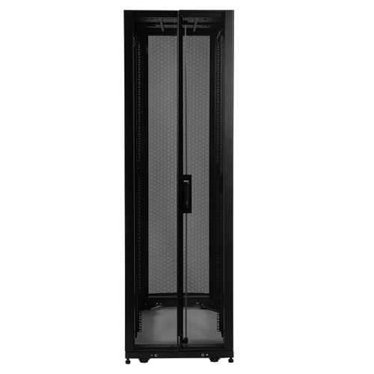
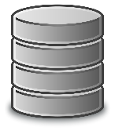
HDFS Federation
NameNode-1
Pool-1
/user
NameNode-2
Pool-2
/apps
HDFS’in ölçeklenebilirliğini arttırmak
Dosya ve dizin sayısı Namenode belleği ile sınırlı
NameNode-3
Pool-3
/dw
DataNode-1
DataNode-2
DataNode-3
DataNode-4
DataNode-5
DataNode-6
DataNode-7
DataNode-8
DataNode-9
Veri Bilimi Okulu
A’dan Z’ye Büyük Veri
https://www.veribilimi.co

Slide 12
HDFS High Availability (HA)
NameNode
Standby NameNode
Shared Edit Logs
Shared edit logs
Zookeeper: Kim ayakta?
Zookeeper-1
Zookeeper-2
Zookeeper-3
Veri Bilimi Okulu
A’dan Z’ye Büyük Veri
https://www.veribilimi.co

Slide 13
HDFS Erişim Yöntemleri
Ambari Kullanıcı Web Arayüzü
Komut satırı
HTTP/HDFS vekil sunucuları (Proxies)
Java interface
NFS Gateway
Veri Bilimi Okulu
A’dan Z’ye Büyük Veri
https://www.veribilimi.co

